Slide 1



Niveau
Physique chimie
Niveau
2AC
Période 5
Thème :
Mouvement et interactions
Séance :
Séance 6
Consolidation

Slide 2



Banque des icônes utilisées dans les slides
Slide réservé à l’enseignant
L’élève prête attention à l’enseignant
L’élève lève la main avant de répondre

Slide 3


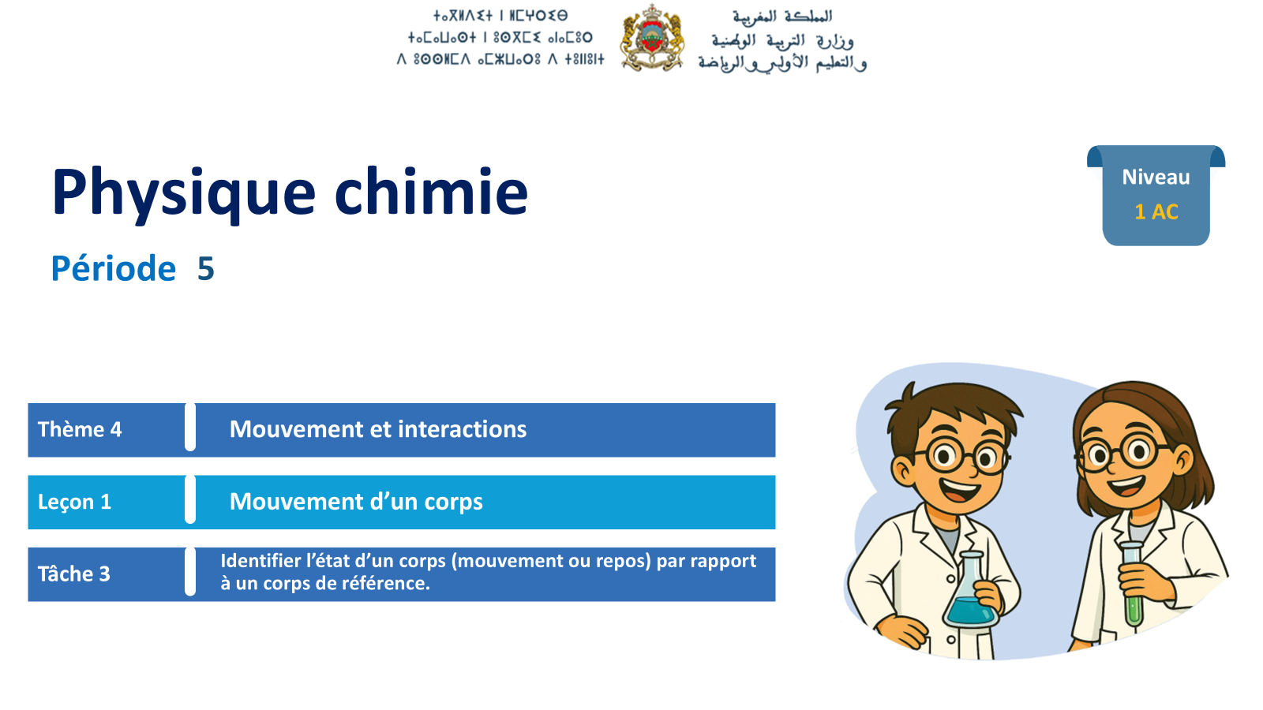


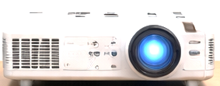




Matériel nécessaire
Matériel de l’enseignant
Matériel de l’élève

Slide 4
Orientations didactiques
Avant de corriger les exercices de consolidation correspondant à chaque tâche, l’enseignant·e rappelle la procédure de résolution en faisant participer les élèves. Ces derniers complètent les espaces en pointillés qui s’affichent sur les diapositives.
Lors de la correction d’un exercice, l’enseignant·e sollicite la participation active des élèves, en en choisissant deux ou trois au hasard pour répondre à chaque question, tout en les invitant à expliciter leur raisonnement.
L’enseignant·e veille à fournir un feed-back immédiat et précis afin de corriger les erreurs conceptuelles ou procédurales et de renforcer les acquis.
Le tableau est utilisé pour expliciter les explications, et l’enseignant·e peut recourir à l’alternance linguistique si nécessaire, afin de favoriser la compréhension de tous les élèves.
Si, après avoir corrigé les exercices de consolidation, il reste du temps, l’enseignant·e peut passer à la correction des défis.

Slide 5


Activité rituelle
3 min

Slide 6
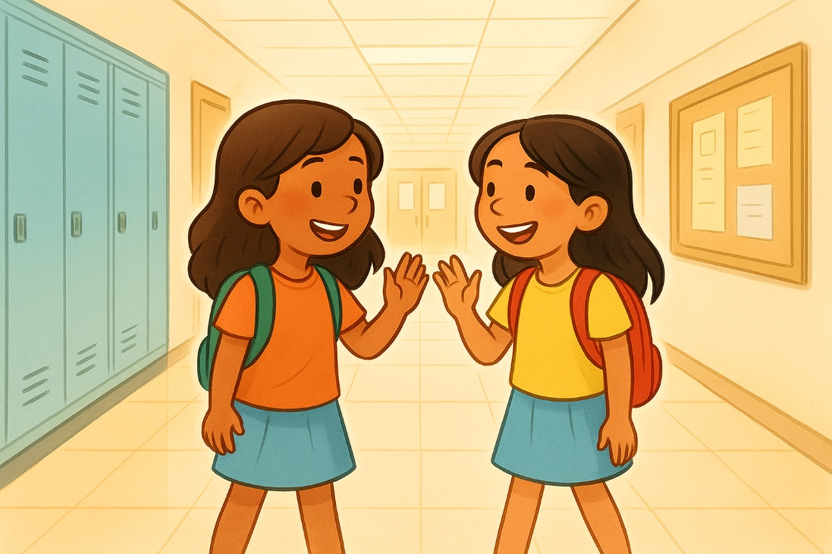
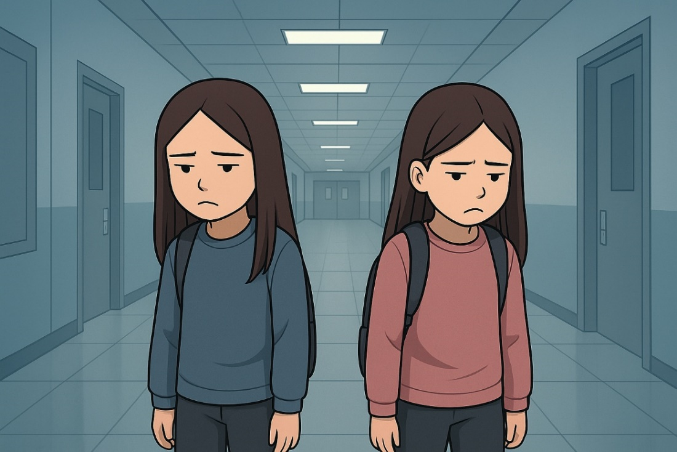
Observez ces images : à votre avis, quel comportement négatif est mis en évidence ?
L’enseignant.e fait participer les élèves pour qu’ils expriment ce qu’ils comprennent de l’image.
Je salue tout le monde
Je refuse de saluer

Slide 7

Le comportement négatif met en évidence est le refus de saluer ses amis.
L’enseignant.e fait participer les élèves pour qu’ils expriment ce qu’ils comprennent de l’image.
Je salue tout le monde
Je refuse de saluer

Slide 8
Correction des exercices de consolidation
tâche 1

Slide 9


Nous allons commencer par la correction des exercices correspondant à la première tâche de ce chapitre.
Je vous rappelle la tâche principale.
Identifier l’effet d’une action mécanique sur un corps à partir d’une observation.

Slide 10
Pour réussir cette tâche, je vous rappeler les étapes à suivre :
L’enseignant.e fait participer quelques élèves et leur demande de lire ces étapes.
1
Je précise le corps qui exerce et le corps qui subit l’action.
2
J’observe ce qui arrive au corps qui subit l’action.
Se met en mouvement
Change son mouvement
Se déforme
Reste en équilibre
3
Je conclus le type d’effet.
Se met en mouvement
Change son mouvement
Effet dynamique
Se déforme
Reste en équilibre
Effet statique

Slide 11
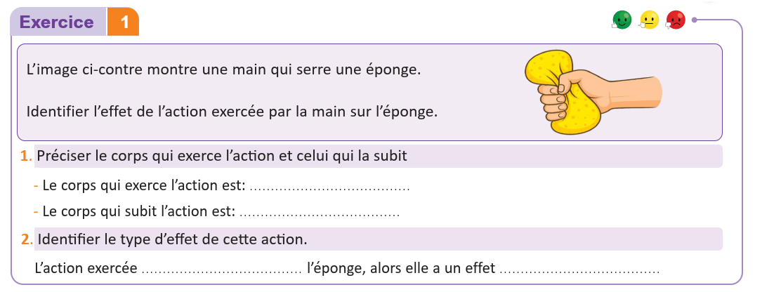
Commençons par exercice1 page 63 .
L’enseignant·e désigne au hasard des élèves pour répondre, pas à pas, aux questions de l’exercice, en explicitant leur raisonnement avant d’afficher la réponse correcte sur la diapositive.
la main
L’éponge
déforme
statique

Slide 12
Correction des exercices de consolidation
tâche 2

Slide 13
Passons maintenant à la correction des exercices correspondant à la deuxième tâche de ce chapitre.
Je vous rappelle la tâche principale.
Classer les actions exercées sur un corps en actions de contact et en actions à distance.

Slide 14
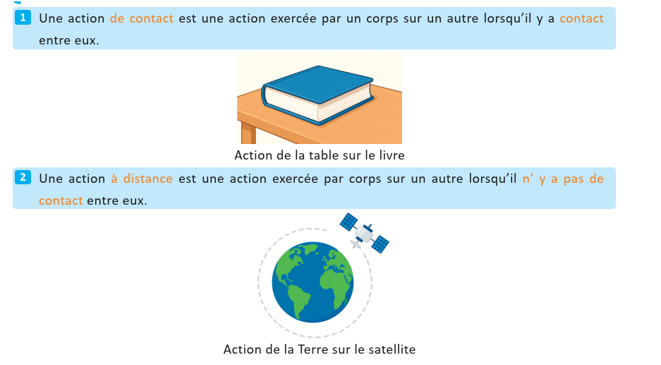
Pour réussir cette tâche, vous devez vous rappeler les étapes suivantes :
L’enseignant.e fait participer les élèves .
1
Je préciser le système étudié.
2
Je fais l’inventaire des actions exercées sur le système étudié.
3
Je classe ces actions en actions de contact et en actions à distance

Slide 15
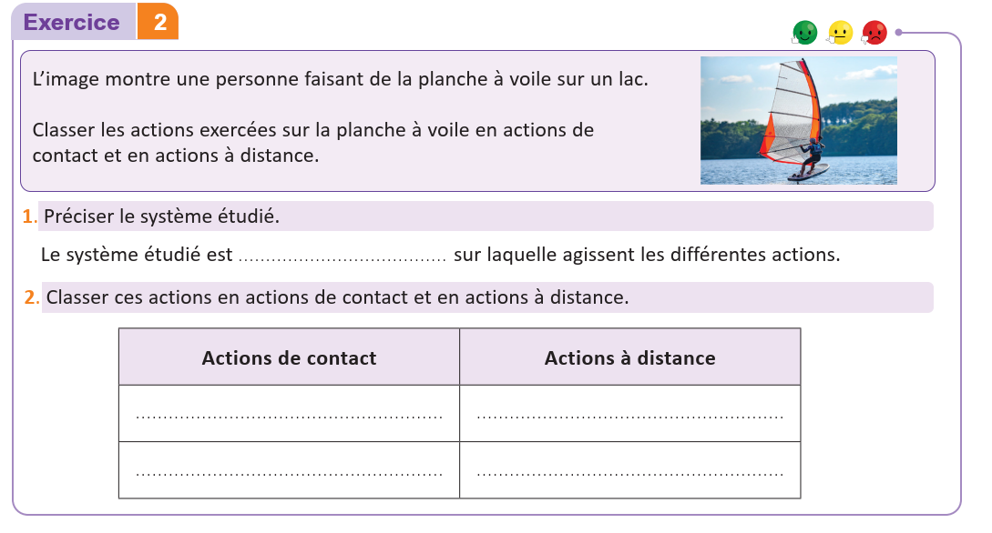
Corrigeons ensemble l’exercice 2 page 63.
L’enseignant·e désigne au hasard des élèves pour répondre, pas à pas, aux questions de l’exercice, en explicitant leur raisonnement avant d’afficher la réponse correcte sur la diapositive.
la planche à voile
Le vent
La Terre
L’eau du lac
La personne

Slide 16
Correction des exercices de consolidation
tâche 3

Slide 17
Nous arrivons à la correction des exercices correspondant à la troisième tâche de ce chapitre.
Je vous rappelle la tâche principale.
Déterminer les caractéristiques d’une force exercée par un dynamomètre.

Slide 18
Pour réussir cette tâche, vous devez vous rappeler les étapes à suivre pour déterminer les caractéristiques d’une force .
L’enseignant.e fait participer les élèves pour lire ces étapes.
1
Je détermine la ligne d’action de cette force.
2
Je détermine le sens de cette force.
3
Je détermine l’intensité de cette force.
Une force est caractérisée par:
Une ligne d’action
(direction).
Une intensité.
Un sens.

Slide 19
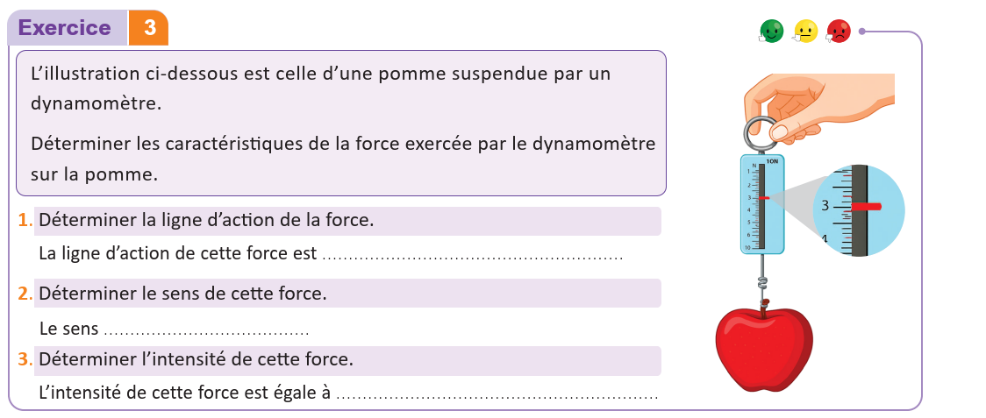
Corrigeons ensemble l’exercice 3 page 63.
L’enseignant·e désigne au hasard des élèves pour répondre, pas à pas, aux questions de l’exercice, en explicitant leur raisonnement avant d’afficher la réponse correcte sur la diapositive.
la droite verticale
est vers le haut
3 N

Slide 20
Correction des exercices de consolidation
tâche 4

Slide 21
Nous arrivons à la correction des exercices correspondant à la troisième tâche de ce chapitre.
Je vous rappelle la tâche principale.
Utiliser la condition d’équilibre pour déterminer les caractéristiques d’une force.

Slide 22
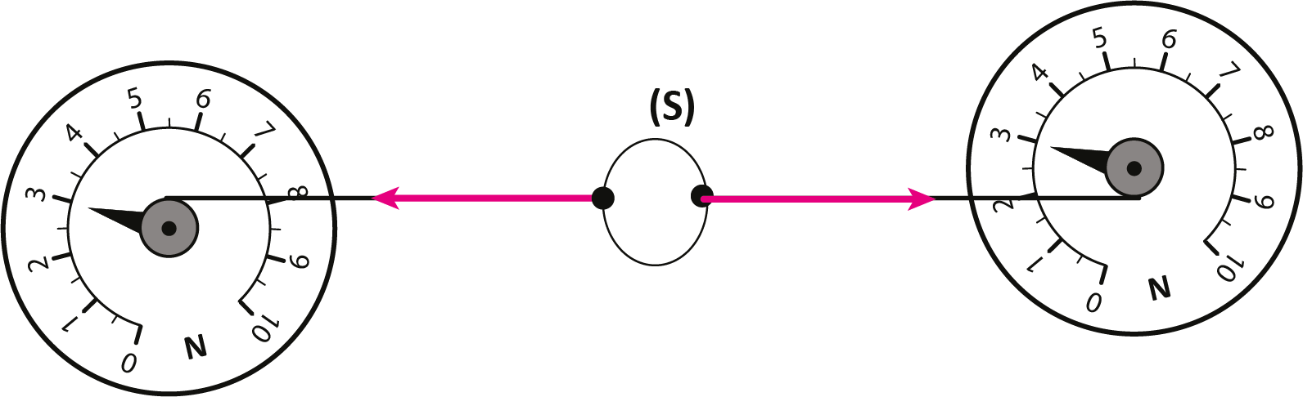
Pour réussir cette tâche, vous devez vous rappeler les étapes à suivre pour déterminer les caractéristiques d’une force à l’aide de la condition d’équilibre.
L’enseignant(e) fait participer les élèves à la lecture de ces étapes.
Condition d’équilibre :
Lorsqu’un solide (S) est en équilibre sous l’action de deux forces, ces deux forces vérifient trois conditions :
Elles ont la même (ligne)droite d’action.
Elles ont des sens opposés.
Elles ont la même intensité.
1
Je détermine la ligne d’action de cette force à l’aide de la condition d’équilibre.
2
Je détermine le sens de cette force à l’aide de la condition d’équilibre.
3
Je déduis l’intensité de cette force à l’aide de la condition d’équilibre.

Slide 23
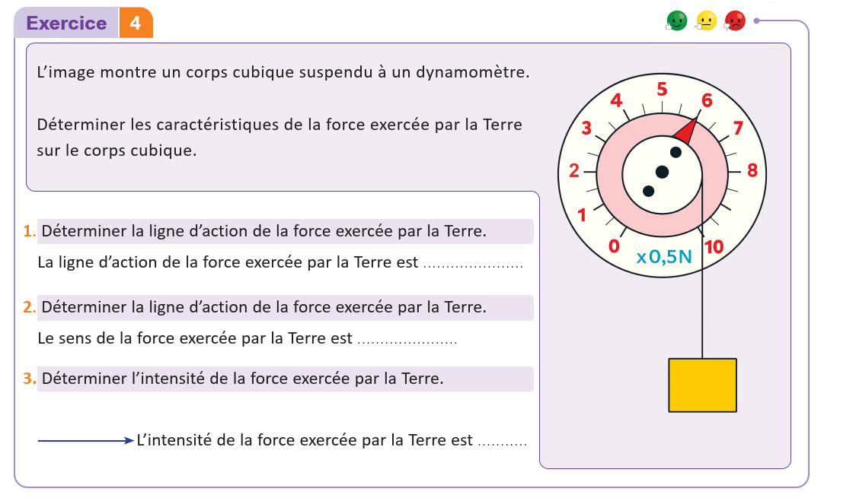
Corrigeons ensemble l’exercice 4 page 64. (la 2eme question est : Déterminer le sens d’action exercée par la Terre.)
L’enseignant·e désigne au hasard des élèves pour répondre, pas à pas, aux questions de l’exercice, en explicitant leur raisonnement avant d’afficher la réponse correcte sur la diapositive.
la droite verticale
Déterminer le sens d’action exercée par la Terre.
vers le bas
6 x 0,5 N = 3 N

Slide 24
Correction des exercices de consolidation
tâche 5

Slide 25
Nous arrivons à la correction des exercices correspondant à la troisième tâche de ce chapitre.
Je vous rappelle la tâche principale.
Prévoir l’effet des forces qui se compensent et de celles qui ne se compensent pas.

Slide 26
Pour réussir cette tâche, vous devez vous rappeler les étapes à suivre pour prévoir les effets des forces qui se compensent et de celles qui ne se compensent pas. Tout d’abord :
L’enseignant(e) fait participer les élèves à la lecture de ces étapes.
Deux forces se compensent si elles vérifient trois conditions:
Elles ont la même ligne d’action.
Elles ont des sens opposés.
Elles ont la même intensité.
Si une seule condition n’est pas vérifiée, les deux forces ne se compensent pas.
1
Je compare les caractéristiques des deux forces.
2
Je vérifie si les deux forces se compensent ou non.
3
Je déduis l’effet des forces sur le corps.

Slide 27
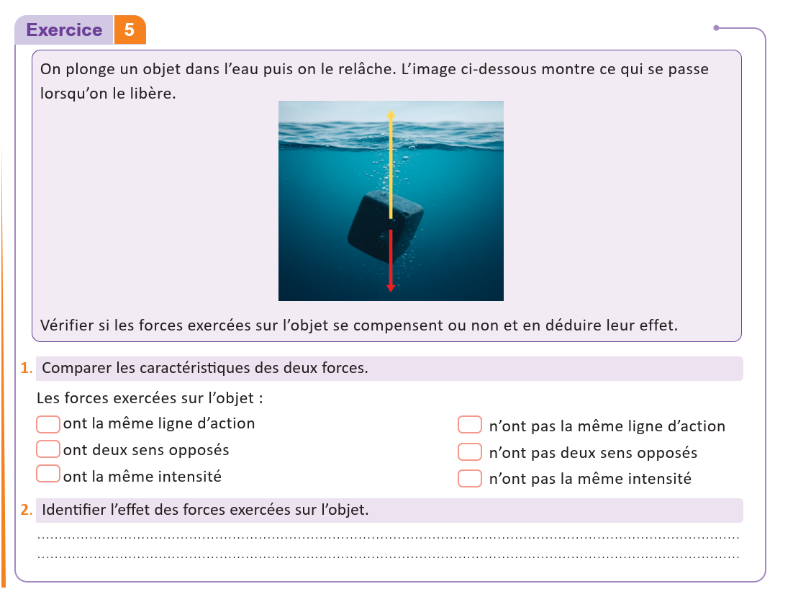
Corrigeons ensemble l’exercice 5 page 64.
L’enseignant·e désigne au hasard des élèves pour répondre, pas à pas, aux questions de l’exercice, en explicitant leur raisonnement avant d’afficher la réponse correcte sur la diapositive.
X
X
X
Les forces exercées sur le corps ne se compensent pas, donc le corps se déplace vers le haut.

Slide 28
Correction des exercices des défis

Slide 29
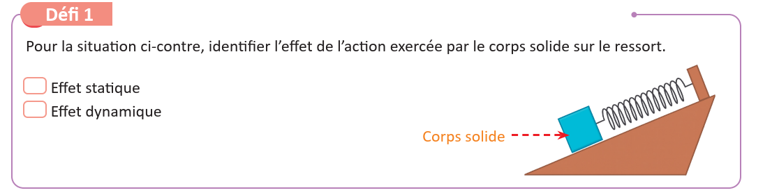
Faisons maintenant ensemble la correction de l’exercice défi1, page 65.
L’enseignant·e désigne au hasard des élèves pour répondre, pas à pas, aux questions de l’exercice, en explicitant leur raisonnement avant d’afficher la réponse correcte sur la diapositive.
X

Slide 30
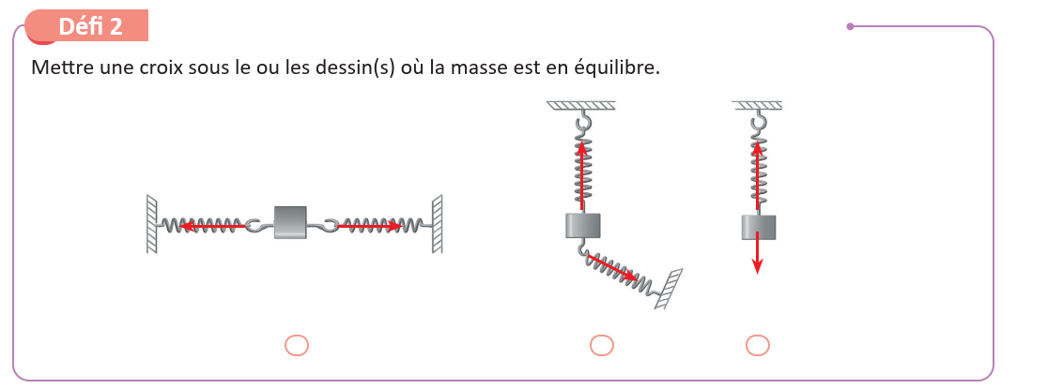
Faisons maintenant ensemble la correction de l’exercice défi 2, page 65.
L’enseignant·e désigne au hasard des élèves pour répondre, pas à pas, aux questions de l’exercice, en explicitant leur raisonnement avant d’afficher la réponse correcte sur la diapositive.
X

Slide 31
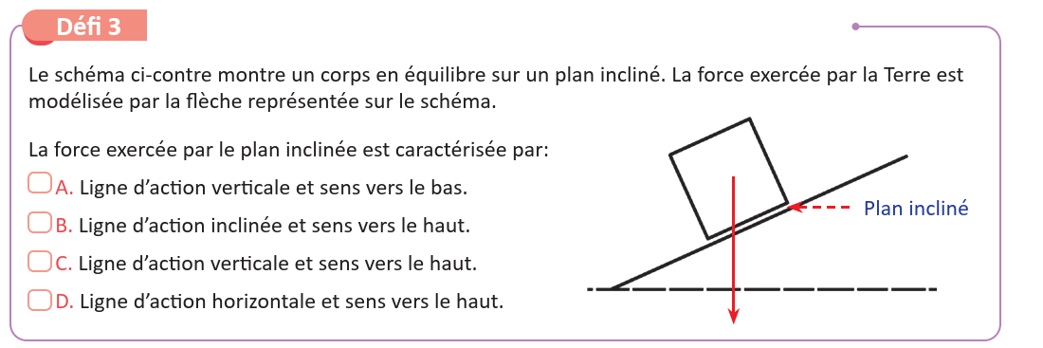
Faisons maintenant ensemble la correction de l’exercice défi3, page 65.
L’enseignant·e désigne au hasard des élèves pour répondre, pas à pas, aux questions de l’exercice, en explicitant leur raisonnement avant d’afficher la réponse correcte sur la diapositive.
X

Slide 32
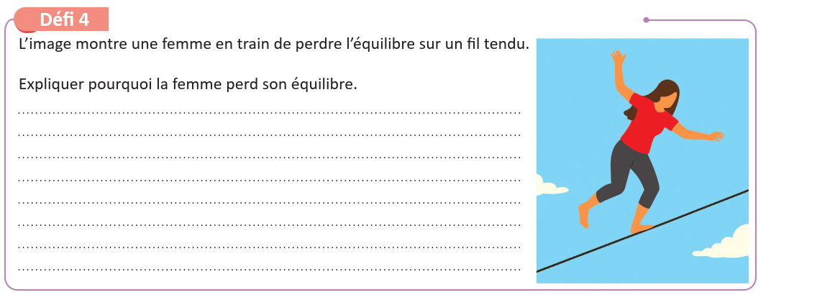
Faisons maintenant ensemble la correction de l’exercice défi4, page 65.
L’enseignant·e désigne au hasard des élèves pour répondre, pas à pas, aux questions de l’exercice, en explicitant leur raisonnement avant d’afficher la réponse correcte sur la diapositive.
La femme perd son équilibre car son corps s’incline sur le côté. La force exercée par la Terre et la force du fil ne sont plus sur la même ligne d’action. Les deux forces ne se compensent donc plus, ce qui provoque sa chute.

Slide 33
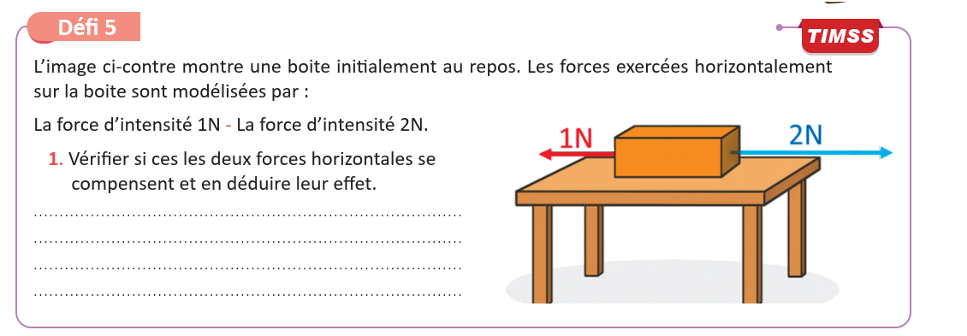
Faisons maintenant ensemble la correction de l’exercice défi5, page 66.
L’enseignant·e désigne au hasard des élèves pour répondre, pas à pas, aux questions de l’exercice, en explicitant leur raisonnement avant d’afficher la réponse correcte sur la diapositive.
Ces deux forces ne se compensent pas, car elles n’ont pas la même intensité. Cela provoque le déplacement du corps vers la droite.

Slide 34
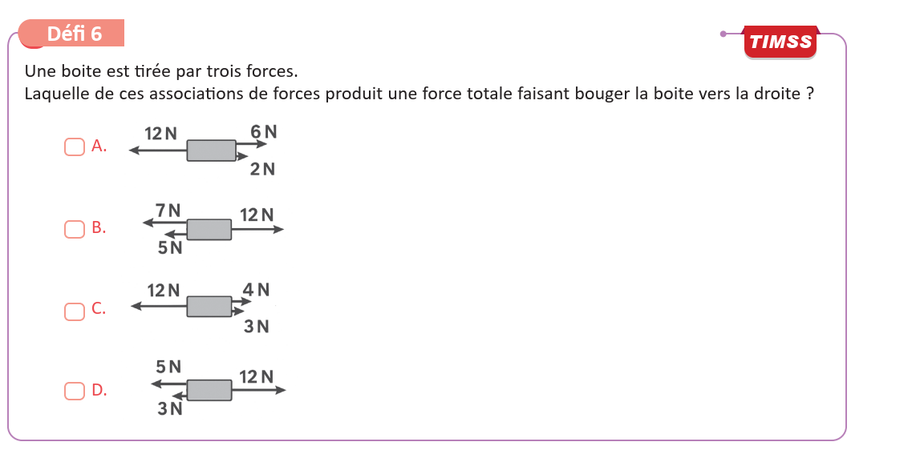
Faisons maintenant ensemble la correction de l’exercice défi 6, page 66.
L’enseignant·e désigne au hasard des élèves pour répondre, pas à pas, aux questions de l’exercice, en explicitant leur raisonnement avant d’afficher la réponse correcte sur la diapositive.
X

Slide 35
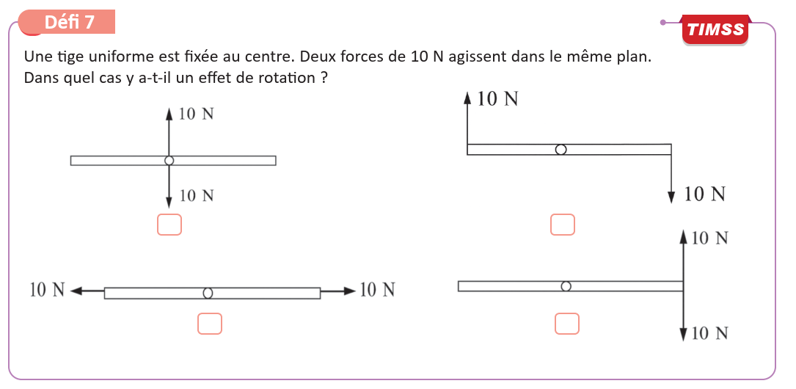
Faisons maintenant ensemble la correction de l’exercice défi 7, page 66.
L’enseignant·e désigne au hasard des élèves pour répondre, pas à pas, aux questions de l’exercice, en explicitant leur raisonnement avant d’afficher la réponse correcte sur la diapositive.
X

Slide 36
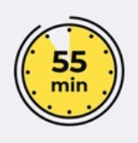
Fin de la séance

